Slide 1

Dissoziative Störungen
Bedeutung für die Psychosomatik
Rheinfelder Tage Psychosomatik
3. November 2017
Dr. med. Magdalena Maria Berkhoff

Slide 2
Übersicht
Dissoziative Störungen und Psychosomatik
Klinik I Definition, Konzepte, Subjektives Erleben
Altbewährtes und neu Entdecktes
- Bildgebung, Epigenetik
Nachmittags Workshop
Klinik II Fallbeispiele
Begriffsentwicklung und Therapiegeschichte
Behandlung
- EBM, Psychotherapie, Konkretes Vorgehen

Slide 3
Dissoziative Störungen
Hysteria...
like a globe of mercury,
it escapes the grasp
Ilza Veith

Slide 4
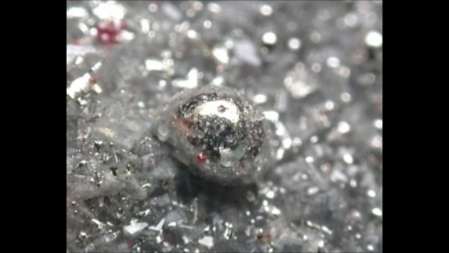

Slide 5


Slide 6
Dissoziation
Faszinosum
“Transfer” psychischer Vorgänge in körperliche Symptome? Oder ganzheitliche Wirklichkeit?
Definition
Störungen der integrativen Funktionen des Bewusstseins
Trennung von Wahrnehmungs- und Gedächtnisinhalten, die normalerweise assoziiert sind
Ursachen
Angst vor bzw. Abwehr von „Seelenschmerz“,
Ausdruck innerpsychischer Konflikte oder Traumafolge? “Neuropsychosomatik”?
Was wird aus der Konversionsstörung? Aus der Sprachverwirrung? Was lernen wir über die conditio humana, über “brain”, “mind”…- ?

Slide 7
Dissoziation
Dualität
Nicht-Dualität

Slide 8
ICD 10 F44
Dissoziative
Störungen
F44.0. Dissoziative Amnesie
.1 Fugue
.2 Stupor
.3 Trance und Besessenheitszustände
.4 Bewegungsstörungen
.5 Krampfanfälle
.6 Sensibilitäts- und Empfindungsstörungen
.7 gemischt
Diagnostische Leitlinien
klinische Charakteristika, keine körperliche Erkrankung oder Erklärung der Symptome, Beleg für Verursachung
Zurückhaltung bei bekannter Störung des zentralen od peripheren Nervensystems
Zeitlicher Zusammenhang.
Oft plötzlicher Beginn und Ende. Remissionstendenz. Sy länger als 2 Jahre oft therapieresistent
F.44.4-6 zusätzlich
Symptome entlang Vorstellungen des Patienten statt der Anatomie
zentraler Kern von Symptomen und zusätzlich wechselnde Ausprägungen
gelegentlich belle indifference
DD psychiatrische u somatische Erkrankungen

Slide 9
Bisherige Modelle
Psychoanalyse
Abwehrmechanismus „Dissoziation“
konflikthafte Impulse
Integrationsfunktion des „Ich“ aufgehoben
Neutralisierung subjektiv unerträglicher
Inhalte
Vulnerabilitäts-Stress-Modell
genetische Prädisposition
erhöhte Suggestibilität
frühe traumatisierende Erfahrungen
z.T. Konzeptualisierung als „posttraumatic stress disorder“
Dayan J et al J Physiol Paris 2010 Dec;104 (6):296-320

Slide 10
Neue Konzepte
Klassifikation
Somatoforme Dissoziation
Psychoforme Dissoziation
Strukturelle Dissoziation
=> Ego states, Verhaltensweisen nach schweren Traumatisierungen

Slide 11
Neue Konzepte Psychodynamik
[… psychodynamic therapy … assumes that…]
“…developmentally based dysregulations of (bodily) self-experience and relationships rather than unconscious conflicts are the primary basis for the symptoms.”
H. Sattel et al BJPsych 2012

Slide 12
Subjektives Erleben
,A Leg to Stand On‘ by Oliver Sacks
A unique autobiographical account of functional paralysis
Fallbeschreibung u Review, in: J. Stone et al., J Neurol Neurosurg Psychiatry 2012; 83:864-867

Slide 13
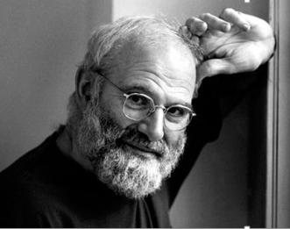
Oliver Sacks (1933-2015)
«Ich war ein fühlendes Wesen,
ein denkendes Tier
auf diesem schönen Planeten,
und schon das allein
war ein grosses Privileg und Abenteuer»

Slide 14
«What was now becoming frightfully, even luridly, clear was that whatever had happened was not just local, peripheral, superficial….
This was radical, central, fundamental.
What seemed, at first, to be no more than a local, peripheral breakage… now showed itself in a different, and quite terrible, light-
as a breakdown of memory, of thinking, of will-
not just a lesion in my muscle, but a lesion in me.»

Slide 15
«Hysteria …. is a ‘top-down’ disorder, where primary disturbance occurs at the highest level-
in higher-order consciousness, which is symbolic and linguistic-
any disturbance at lower levels being secondary to this»
Oliver Sacks in «A leg to stand on», 1984, zitiert nach J. Stone et al 2012

Slide 16
Siri Hustvedt
The shaking woman or
A history of my nerves
I felt a Cleaving in my Mind-
As if my Brain had split-
I tried to match it-
Seam by Seam-
But could not make it fit
Emily Dickenson

Slide 17
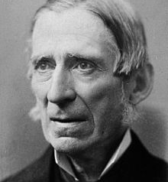
James Paget
«She says, as all such patients do,
«I cannot»
it looks like «I will not»
but it is «I cannot will»
James Paget 1873, zitiert nach J. Stone et al., J Neurol Neurosurg Psychiatry 2012; 83:864-867

Slide 18
Epidemiologie
Methodisch schwierig, Datenlage unsicher
Prävalenz in Allgemeinbevölkerung 1.4 - 4.6%
m:w 1:3
Stationäre Neurologie ca. 8%
Beginn meist im 3. Lebensjahrzehnt
Verlauf chronisch oder episodenhaft

Slide 19
Komorbidität
Persönlichkeitsstörungen ca. 30%
Angsterkrankungen ca. 20%
Somatoforme Störungen ca. 15%
BZD-Entzug kann dissoziative Sy verstärken
Cave iatrogene Fixierung

Slide 20
Dissoziations-neigung
Alexithymie-Modell (p< 0.05)*
Hohe Suggestibilität
Traumatisierung
Vernachlässigung 0-24 Monate und vermeidendes Bindungsverhalten Okawa 1996
Entwicklungsbezogene Stressfaktoren und soziale Modelle:
kein Unterschied ES und Non-Es Berkhoff et al 1998
Verminderte affektive Reaktion der Mutter Dura et al 2009
Kindheitstraumata, 36 von 80 mit Konversionsstörungen, davon physische Gewalt 19, Zusammenhang sex. Missbrauch und Alexithymia
*Farooq A, Yousaf A, Jcoll Physicians Surg Pak 2016 Jul;26 (7) 606-10

Slide 21
Bildgebung I
„The findings of these few studies are intriguing rather than conclusive“ Brain, 2001, 124, Editorial
Deaktivierung im linken dorsolateralen prefrontalen Cortex
Review 2011
Möglicherweise erhöhte Aktivität im limbischen System als Reaktion auf schmerzhafte Stimuli
Evtl. generelle Dichteminderung der grauen Substanz Methodische Einschränkungen
Browning M et al, Psychosom Med 2011 Feb-Mar;73 (2):173-84
Review 2016
„Patients in MCD differ to healthy controlls in the amygdala, superior temporal lobe, retrosplenial area, primary motor cortex, insula, red nucleus, thalamus, anterior as well as dorsolateral prefrontal and frontal cortex. …“
Bockle M, et al, BMC Psychiatry 2016 Jun 10;16:195

Slide 22
Bildgebung II
Review 2014
Ventromedialer präfrontaler Cortex VMPFC, Zugang zu Selbst-Repräsentanz, integriert Gedächtnisinhalte mit affektiver Relevanz.
Bei Konversionsstörungen hyperaktiv, nicht aber bei Hypnose
«Conversion deficits… might promote certain pattern of behaviors in response to self-relevant emotional states»
Vuillemier P., Review, Neurophysiol Clin 2014 Oct.,44 (4):323-37

Slide 23
Genetik
Zwillingsstudie
177 eineiige, 152 zweieiige Zwillinge in
Allgemeinbevölkerung, Fragebögen
“…suggesting that the genetic factors underlying particular aspects of personality disorder also influence dissociative capacity“
J Nerv Ment Dis, Jun 1998

Slide 24
Epigenetik
Allele-specific FKBP5 DNA demethylation mediates
gene–childhood trauma interactions
Torsten Klengel et al.
Nature Neuroscience 16, 33–41 (2013)

Slide 25
FKBP5
Epigenetik
Via Methylierung Veränderung der Genexpression, Veränderung der Stresshormone zeitlebens
Trauma der Eltern=>intergenerationale Effekte
Komplexes Zusammenspiel Umweltfaktoren und Genetik wird zunehmend besser verstanden

Slide 26
Therapie
Symptomatische und suggestive Therapien meist gut wirksam, v.a. bei Ansprechen in frühen Phasen
Psychotherapie wesentliche Chance: Entwicklung, “Selbst-Bewusstsein”, ganzheitliche Integration, Erkenntnis und Reifungsschritte
Workshop: EBM, Reviews, Metaanalyse, Manual

Slide 27
Empathie
Aerztliche Haltung
If only
I could throw away
The urge
To trace my patterns
In your heart
I could really see you
David Brandon

Slide 28
Zusammenfassung
Neue Ergebnisse u.a. Bildgebung und Epigenetik
Neue Klassifizierungsvorschläge
Selbstbeschreibungen, Psychotherapie u Entwicklung des Wissens=> vertieftes Verständnis
Auflösung der Dualität

Slide 30
Dissoziative Störungen
Workshop
Rheinfelder Tage Psychosomatik, 3. November 2017
Dr. med. Magdalena Maria Berkhoff

Slide 31
Übersicht
Klinik Fallbeispiele und Anamnese
Begriffsentwicklung und Therapiegeschichte
Behandlung heute

Slide 32
Fallbeispiele
Anamnese

Slide 33
Fallbeispiele
Schülerin „keine Erinnerung“
Nachtclubtänzerin „Gehen unmöglich“
Aerztin mit Gangstörung
MA Krankenversicherung mit Parkinson

Slide 34
Anamnese
Abrupter Beginn
inkonstante Ausprägung
Oft auslösendes, inadäquates Trauma oder Anlass
Dramatische Beschreibung
emotionale Wortwahl

Slide 35
Untersuchung
Suggestibilität
variable Ausprägung, z.T. abhängig von Anwesenheit anderer
Inkongruente Befunde, nicht anatomisch plausibel
teilweise groteske Anmutung
inadäquate Emotionalität
Therapieerfolg von Placebo möglich
Lang 2005, zitiert n M. Schüpbach, sanp 2012;163 (8), 279-80, modifziert
Kurzfristig positive Konsequenzen
Langfristig negative Konsequenzen

Slide 36
Prognostisch günstig
Akutes Auftreten
Erstmalig
Nicht ausschliesslich Körperebene
Keine oder wenig Komorbidität
Wenig Krankheitsgewinn, hoher Leidensdruck
Hohe Psychotherapiemotivation, gute Introspektion
Gutes persönlichkeitsstrukturelles Niveau
Klarer Konflikt

Slide 37
Begriffsentwicklung
Therapiegeschichte

Slide 38
Antike
Magie und Empirie
Ägypten
1900 v. Chr. Papyrus Kahun 1600 v. Chr. Papyrus Ebers
Ursache Wandern der Gebärmutter, Therapie Locken und vertreiben
Griechisch-Römisch
Hippokrates von Kos 430 v. Chr. Hysteria, „When a woman suffers from hysteria... an attack of sneezing is beneficial“
Globus hystericus
Soranus von Ephesus 1.Jahrh. n. Chr, “Wanderung” der Gebärmutter nicht möglich
Aretäus von Kappadozien 2.Jahrh. männliche “Hysterie”
Galenus von Pergamon 129-199 n. Chr.
“Hysterie durch krankmachende Dämpfe eines durch sexuelle Abstinenz unbefriedigten Uterus” Samen/Sekretretention, bei f und m

Slide 39
Ende der Antike bis Mittelalter
Ausbreitung Christentum
Christus “Heiler des Körpers und der Seele”
Kirchenväter sex. Abstinenz Tugend, erotische Freuden böse/des Teufels
In der Antike galten noch sex. Bedürfnis analog zu Hunger/Durst/Schlaf
Jetzt: => Hysterische Pat. „besessen“, in Alliance mit dem Teufel
Magische Erklärungen
1486 malleus maleficarum
1493-1541 Philipus Theophrastus von Hohenheim Paracelsus
Nicht Dämonen, die Natur ist der Ursprung von Krankheiten. „chorea lasciva“

Slide 40
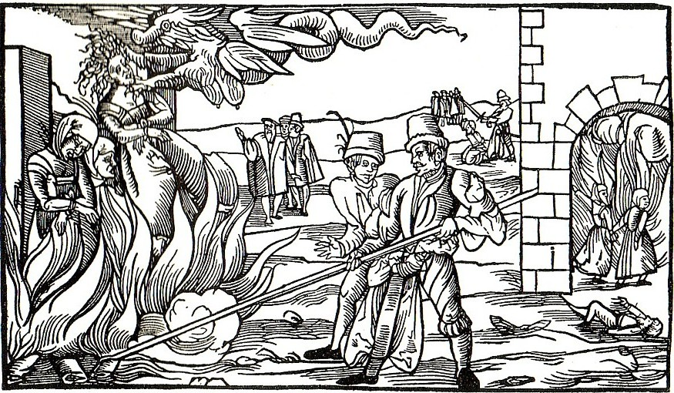
„Behandlung“ im Mittelalter

Slide 41
17. – 19. Jahrhundert
1621-1675 Willis, Autopsien: Uterus bei Hysterie normal
1624-1689 Sydenham
Substrat für Hysterie im Gehirn. Gemütskrankheit. Keine Geisteskrankheit
1828-1918 Carter „moderne Phase“
1. Temperament
2. Lebenssituation als „Trigger“
3. Ausmass, in dem die betroffene Person die auslösende Ursache vergisst
1859 Briquet Studien an 430 Fällen, „hirnorganisches Leiden“

Slide 42
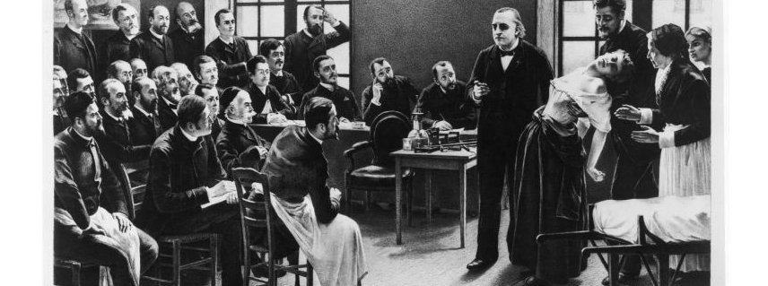
Charcot: Dienstagsvorlesung

Slide 43
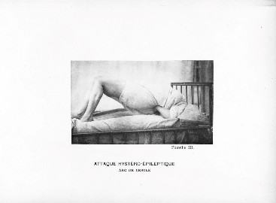
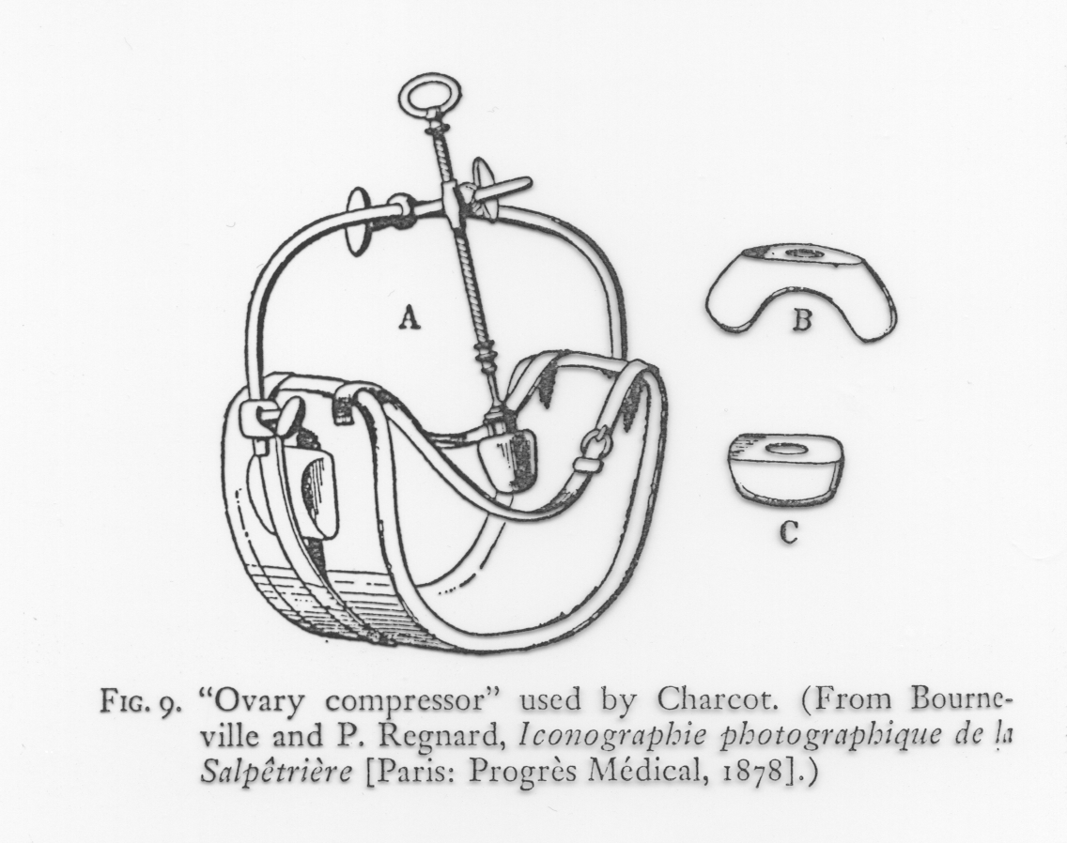

Slide 44
Psychoanalyse
S. Freud 1856-1939
1880-82 Breuer Behandlung Anna O. mit Hypnose
1885/6 Freud an Salpêtrière
1895 Breuer J., Freud S., Studien über Hysterie
„Unbewusstes“ Verdrängte sexuelle Phantasien und Frustrationen der Kindheit. Heilung nicht nur durch kathart. Effekt des Bewusstwerdens einer unbewussten Phantasie, sondern auch durch Verbindung zum zugehörigen Affekt
Konversion: „Symptom psychischen Ursprungs, das einen Kompromiss zwischen einem bewusstseinsunfähigen Wunsch, einer Phantasie, etc. und den ihn vom Bewusstwerden abhaltenden Strebungen in der Körpersprache ausdrückt.“
Ausdruckscharakter „non-verbale Kommunikation“

Slide 45
Katamnese
Fallbeispiele
Schülerin „keine Erinnerung“
Nachtclubtänzerin „Gehen unmöglich“
Aerztin mit Gangstörung
MA Krankenversicherung mit Parkinson

Slide 46
Behandlung

Slide 47
Grundlagen
Verständnis genaue, respektierende Anamneseerhebung, Glaubhaftigkeit der Beschwerden vermitteln
Aufklärung, wahrscheinliche Ursache keine schwere Erkrankung, eher Störung der Wahrnehmung von Körperprozessen
sorgfältige Exploration von körperlichen u psychischen Sy
Erklären des weiteren Vorgehens
Symptomatisch, Gangschulung, Physio etc.

Slide 48
Fallen
Gegenübertragung beachten, nicht ausagieren
Faszination durch das Bizarre
Ärger als Reaktion auf das „Gemachte“

Slide 49
Do’s and Don’ts
Vermeiden
häufige Arztwechsel, unnütze Diagnostik
Verlaufsbeobachtung, Symptomentwicklung
„Histrionische Verarbeitung organischen Kernes“?
Nicht
Symptom isoliert behandeln, sekundären oder primären Krankheitsgewinn „wegnehmen“
Sondern
Bedeutung des Symptomes im Alltag ansprechen
Psychopharmakotherapie nur bei Komorbidität keine BZD

Slide 50
Evidenzbasierte -Therapie Datenlage unbefriedigend
CBT offen, prospektiv, 16 Pat., keine Kontrollgruppe
Cogn Behav Neurol. 2004 Mar;17 (1):41-9
Paradoxe Intervention 30 Pat. mit dissoziativen Krampfanfällen
Diazepam vs paradoxe Intervention
J Korean Med Sci 2003 Aug; 18 (4):581-4
Brief psychodynamic interpersonal psychotherapy
for patients with multisomatoform disorder
Randomisiert, kontrolliert PIT vs intensivierte medizinsche Beh. 211 Pat.,
12 Wochen, outcome nach 2 Jahren, Q und Symptome besser
Sattel H. et al, BJ Psych Jan 2012, Vol 100 No 1, 60-67
Hypnose?
Ende 19./Anf. 20. Jahrh. wichtigste Therapiemethode
Keine aktuellen kontrollierten Studien
Hustvedt S Neurophysiol Clin 2014 Oct; 44 (4):305-13
Anm Berkhoff et al 1998 6/10 nach PT symptomfrei, 2/10 deutlich besser

Slide 51
Review 2010
„Too few methodically sound studies have been published on the treatment of conversion disorder … to make any conclusion“
Allen LA et al, Psychiatr Clin North Am, 2010
Meta-Analyse Psychotherapie 2014
16 Studien, gesamt 890 Pat.
Outcome Parameter:
körperliche Sy, psych. Sy Ärger, Angst Depression, funktionelle Einschränkung
Ergebnis:
Psychotherapie wirkt besser als TAU bzgl. körperlicher Sy u funktioneller Einschränkung, jedoch nicht bzgl. psy Symptome
Koelen, J.A. et al, BJ Psych 2014, 204, 12-19
Individuelles Vorgehen
Initial krankheitskonzeptnah u pragmatisch
1

Slide 52
Behandlungsphasen
1. Stabilisierung und Symptomreduktion
Integration u symptomspezifisch, ggf Abklärung
2. Auseinandersetzung mit den konflikthaften oder traumatischen Erlebnissen
ggf. problemspezifisch, z.B. Konflikte
3. Persönlichkeitsintegration und Rehabilitation
Stabilisierung, Belastbarkeit
Aufbau positiven Körperempfindens

Slide 53
Behandlung
Beziehungsaufbau
keine vorschnelle Konfrontation, Symptompräsentation respektieren
Interesse und Aufmerksamkeit für die subjektiv im Vordergrund stehende Symptomatik, Krankheitskonzept? symptomauslösende Faktoren?
Umattribuation Aufklären, Leidensdruck ernst nehmen, Assoziation mit Gefühlswahrnehmungen
Flexibilisierung, adäquates Verständnis von Gesundsein
Aufklärung, z.B. bezüglich Teufelskreis mit Schonhaltung
Entwicklung von Bewältigungsstrategien
Supportive, evtl. suggestive Elemente, differentielle Indikation konfliktbearbeitend oder verhaltenstherapeutischen Therapie, Physiotherapie

Slide 54
Modifizierte psychodynamische Therapie
Behandlungsphasen
1. Aufbau der therapeutischen Beziehung analog CBT, genaue Erhebung Sy und Kontext, Legitimität der Sy, negative Erfahrungen Gesundheitssystem/Enttäuschungen, Entspannungstechniken und Physio, Symptomherkunft in nicht-Katastrophisierender Weise erklären
2. Emotionsklärung
Bezug der Emotionen zu Symptomen und Erleben
Körperwahrnehmung, Emotionen und heutige Beziehungen. Evtl. Traumatische Erfahrungen mit emotionaler Akuität. Verbesserung des Körpererlebens
3. Abschlussphase
Modifiziert nach H. Sattel et al., BJPsych, 2012

Slide 55
Stationäre Psychotherapie
Wenn ambulant nicht möglich, z.B. dissoziative Halbseitenlähmung,
sehr häufige dissoziative Krampfanfälle
Mangelnder Erfolg ambulant > 6 Mon
Komorbidität zu ausgeprägt
Symptomverschiebung oder Komplikationen
Suizidalität, Selbstverletzung, Reinszenierung
nach Freyberger/Stieglitz

Slide 56
Persönliches Fazit
Selbstwertschutz, Akzeptanz => Voraussetzung
Gemeinsam mit dem Patienten seine Geschichte, die «innere Lebensgeschichte» erkunden. Auch auf Auslassungen achten.
Machtvolle Gefühle Hilflosigkeit, Ausgeliefertsein, …
deren transformative Kraft beim Vergessen und Erinnern
Entwicklung von Selbstwert und Selbstakzeptanz
Wissen um Vergangenheit, Verbundensein mit eigenen Bedürfnissen. Erkennen der Bedürfnisse anderer.
=> Bewusst-Sein

Slide 57
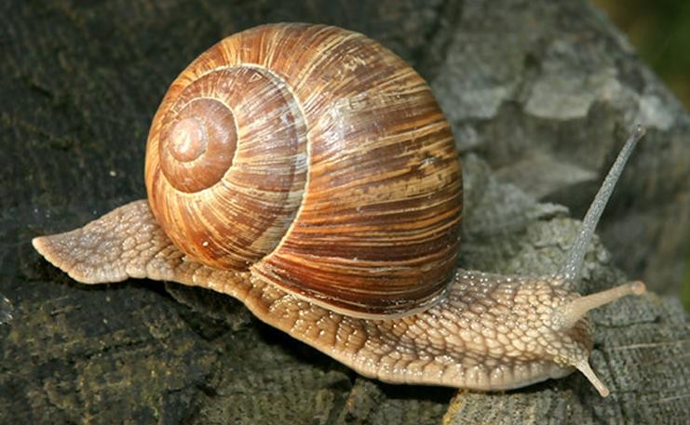
Selbstakzeptanz
Ah, aber ich weiss, dass meine Schale schön ist, und hoch, und glasiert, und glänzend. Ich weiss es sehr wohl, obwohl ich es selber noch nicht gesehen habe. Ihr geschwungener Rand ist aus der feinsten Emaille. Innen ist sie glatt wie Seide.
Und ich, ich fülle sie perfekt aus.
E. Bishop, zitiert nach E.T.Bailey

Slide 58
Dissoziative Störungen
Hysteria...
like a globe of mercury,
it escapes the grasp
Ilza Veith

